Slide 1
Análisis de la Igualdad de género en la UE
Valentina Santiso, Laura Moya, Laia Flores
Máster en Data Science - DSC0222
Nuclio Digital School

Slide 2

Índice
01
02
03
04
05
06
Introducción
Objetivo 1 - Modelo de Clasificación y Factor Analysis
Objetivo 2 - Modelo de Regresión
Objetivo 3 - Clustering
Objetivo 4 - Series Temporales
Conclusión

Slide 3

Agenda 2030 de
la ONU
Introducción
¿Qué países de la UE alcanzarán el objetivo de igualdad de género de la Agenda 2030 de la ONU?

Slide 4
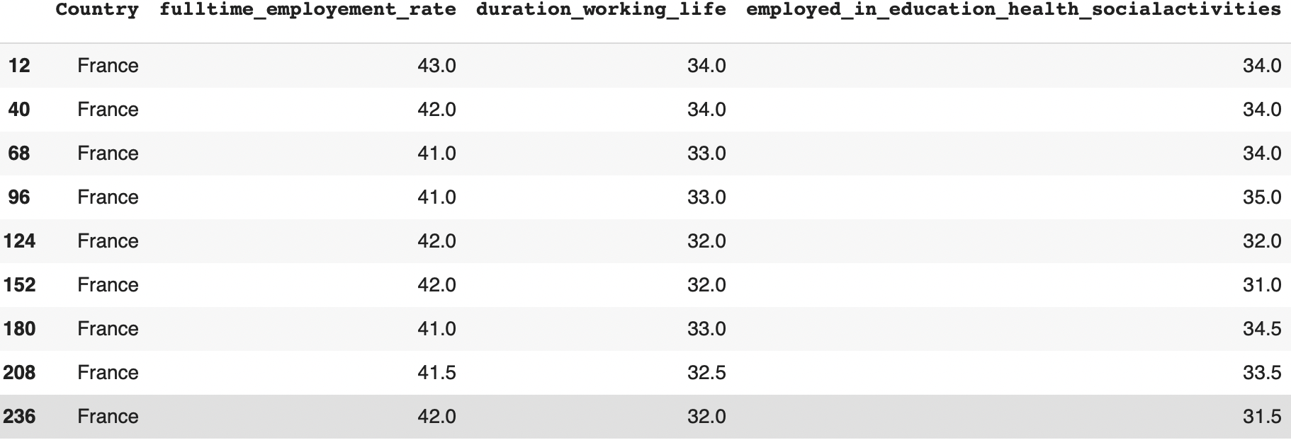
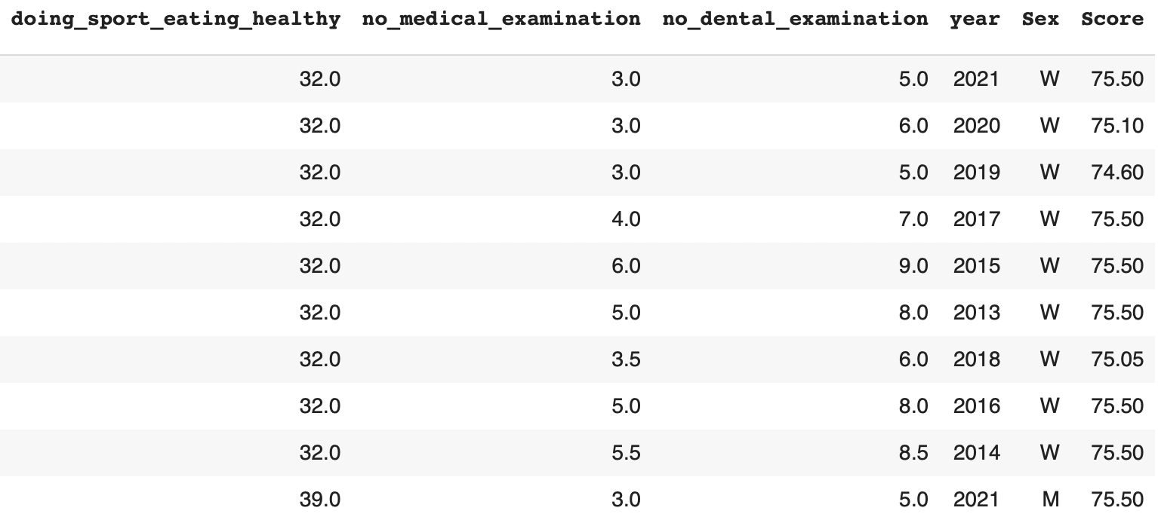

Datos
Importación datos | Juntar datasets de hombres y mujeres Añadir índice de igualdad Añadimos años que faltaban
Análisis de las variables | Datasets sin nulos ni duplicados Cambiamos outliers de risk_poverty y s20/s80 income
Visualizaciones | Graficamos los datos para su posterior análisis

Slide 5

Índice de igualdad

Slide 6





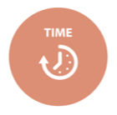
WORK | fulltime_employment_rate
 | duration_working_life
 | flexibility_at_work
 | career_prospects employed_in_education_health_socialactivities
MONEY | mean_monthly_earnings
 | mean_equivalised_income
 | risk_of_poverty
 | S20/S80_income
KNOWLEDGE | tertiary_education_graduates
 | people_in_education
 | tertiary_students_education_health_art_field
TIME | caring_kids_eldery_people_everyday
 | cooking_housework_everyday
 | doing_sport_cultural_activities
 | voluntary_activities
POWER | share_ministers
 | share_members_parliament
 | share_members_regional_assemblies
 | share_board_members_largest_companies
 | share_board_members_central_bank
 | share_board_member_research_org
 | share_board_member_public_org
 | share_decision_making_body_olympic_org
HEALTH | good_self-perceived_health
 | life_expectancy
 | healthy_life_years
 | no_smoking_nor_harmful_drinking
 | doing_sport_eating_healthy
 | no_medical_examination
 | no_dental_examination

Slide 7
01
Objetivo
¿Qué variables son las que más discriminan entre sexos?

Slide 8
Modelo de clasificación
ETL & Preprocessing
Modelización
Conclusiones
Análisis del Target: SEX
1 = Woman
0 = Man
Correlación entre variables
Split, Train & Test
Modelo: XGBoost
Evaluación del resultado
Importancia de Features
Cálculo de Shap Values

Slide 9
Preprocessing
Info. del Dataset
Correlaciones
486
35
9
27
Dataset con variables muy correlacionadas entre sí.
→ 41 correlaciones > 75% (corr. fuerte)
→ 15 correlaciones > 90%
Filas
Variables
Años
Países
Dataset balanceado
share_members_parliament
share_ministers
94,75%
W
50%
life_expectancy
75,71%
Employed_in_
education_health_
socialactivities
M
50%

Slide 10
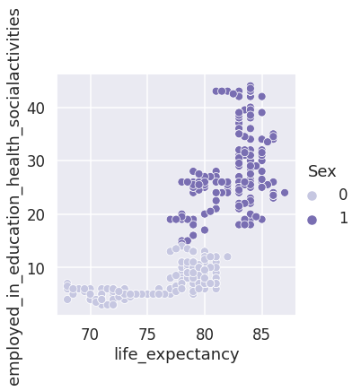
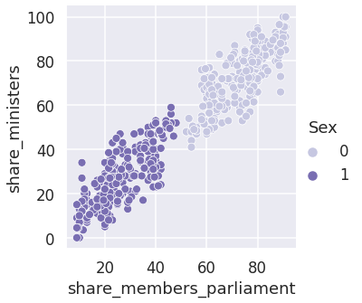
Share_ministers (%) vs.
Share_members_parliament (%)
Life_expectancy (years) vs.
Employed_in_education_
health_socialactivities (%)
0 = Man
1 = Woman

Slide 11
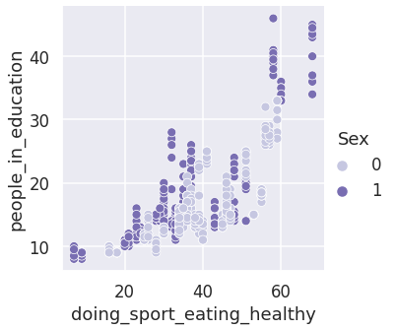
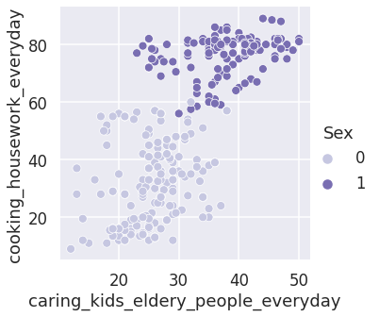
People_in_education (%) vs.
doing_sport_eating_healthy (%)
Cooking_housework_everyday (%) vs.
caring_kids_eldery_people_everyday (%)
0 = Man
1 = Woman

Slide 12
a) Evaluación del resultado
 | Accuracy | Recall | Roc_Auc | Precision | F1
XGboost | 1.0 | 1.0 | 1.0 | 1.0 | 1.0
Existe tal diferencia entre hombres y mujeres, que el modelo es capaz de diferenciar con un accuracy del 100% si es hombre o mujer.

Slide 13
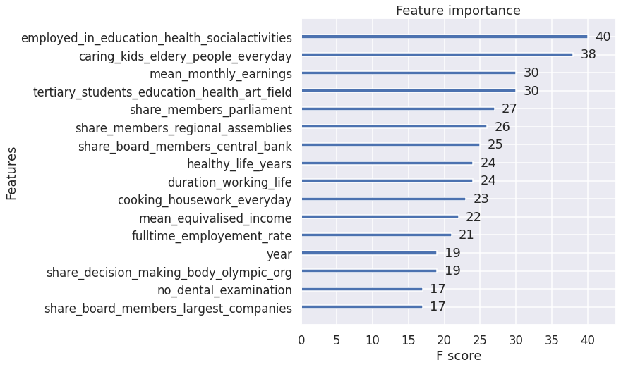
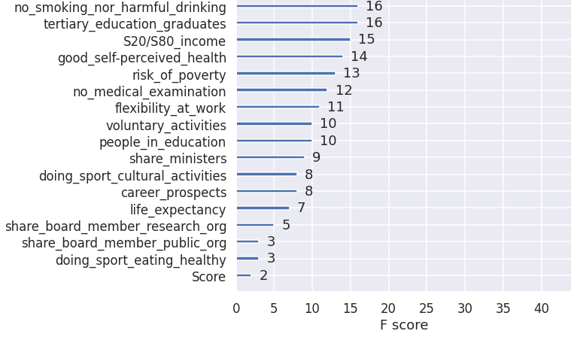
b) Feature Importance

Slide 14
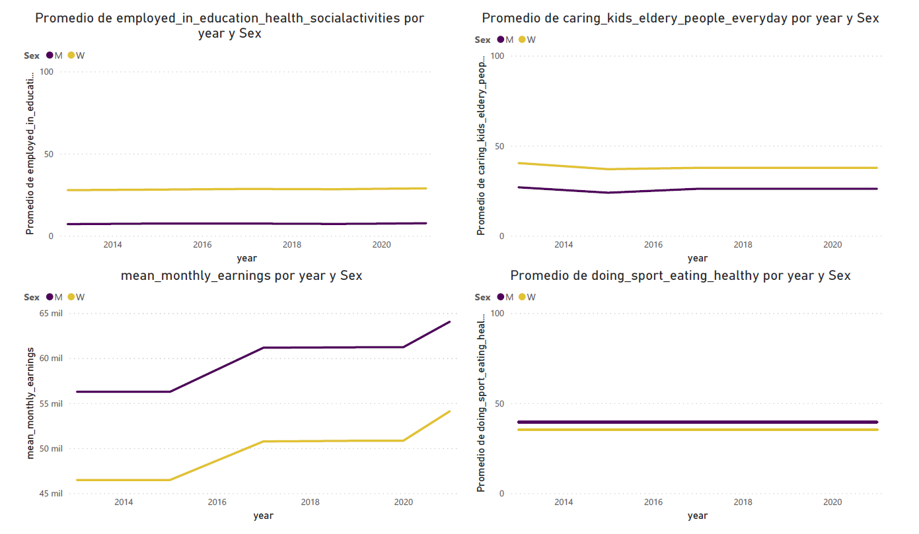

Slide 15
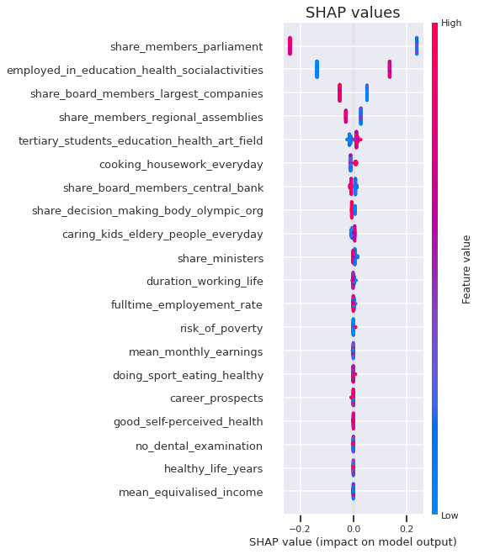
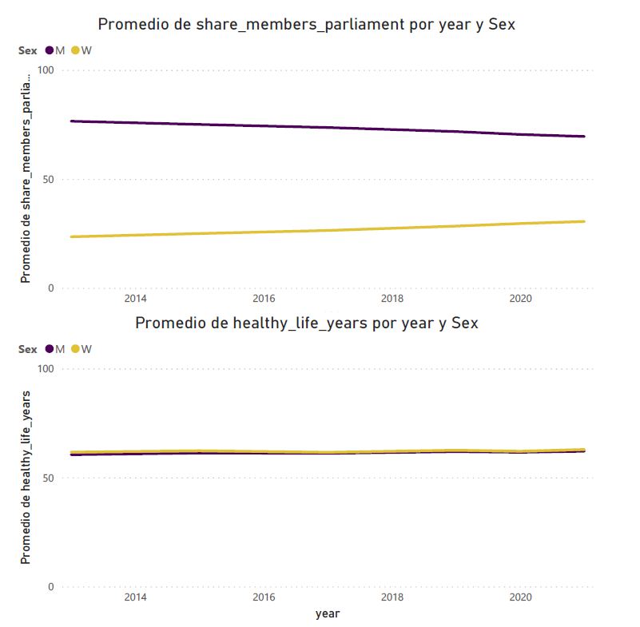
c) Shap Values

Slide 16




Reducción de la dimensionalidad
Analizamos varianza de cada factor y total.
Aplicamos el Factor Analysis
Promax
Varianza
Reducción
Loadings
Reducimos el dataset a 6 factores
¿Qué variable contiene cada factor?

Slide 17
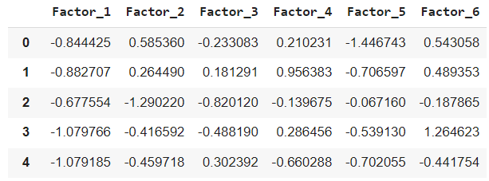
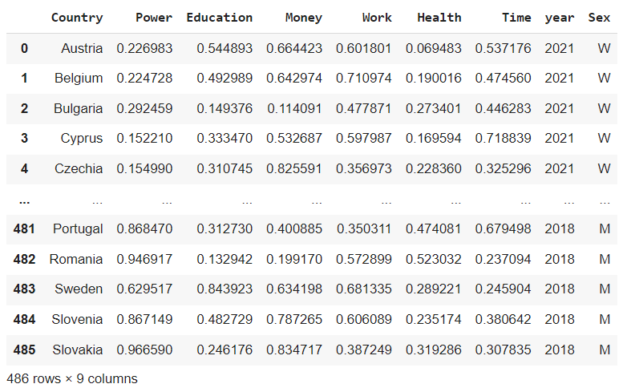
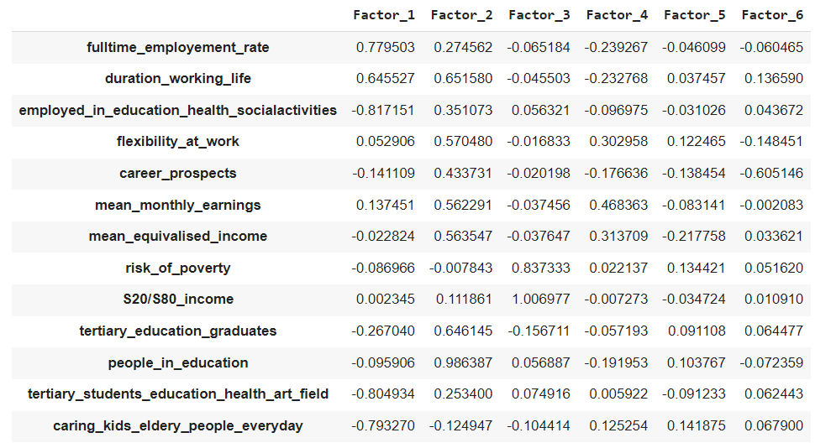
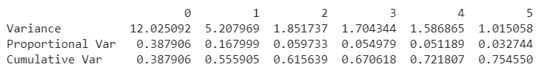
Factor Analysis → 6 factores
Nuevo Dataset
(+ normalización)
Loadings

Slide 18
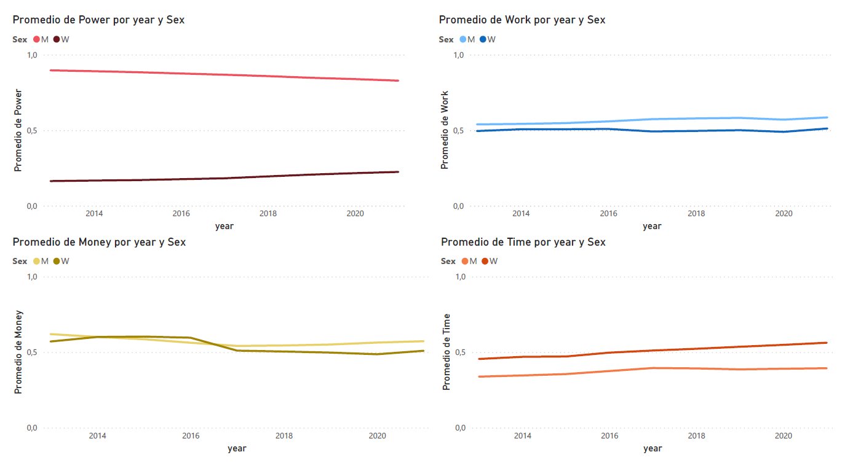

Slide 19
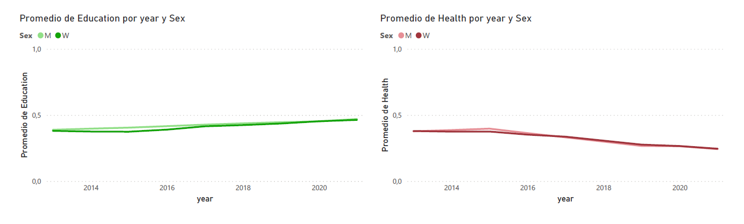
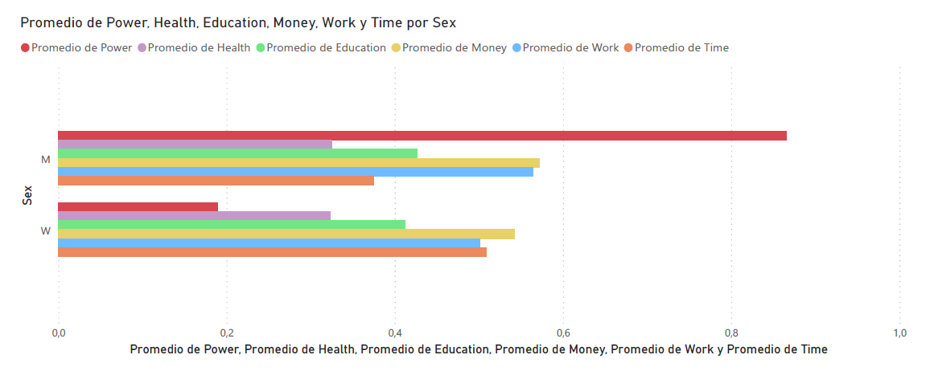

Slide 20
02
Objetivo
¿Qué países presentan unas características similares?

Slide 21
Clustering - Igualdad entre países de la EU
01
02
03
04
zzzzzz
Data Set
Creación de Features
Modelo K-Means
Conclusiones
Creación estructura
Selección K adecuada

Slide 22
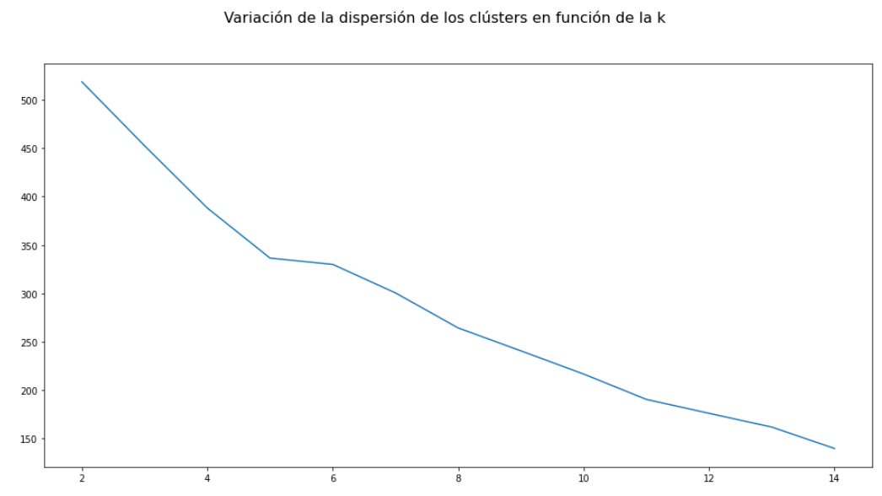
Identificación de K - Gráfica del codo:
K = 5

Slide 23
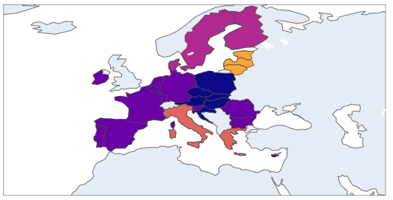
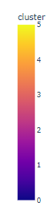
Resultado: mapa 5 clusters

Slide 24
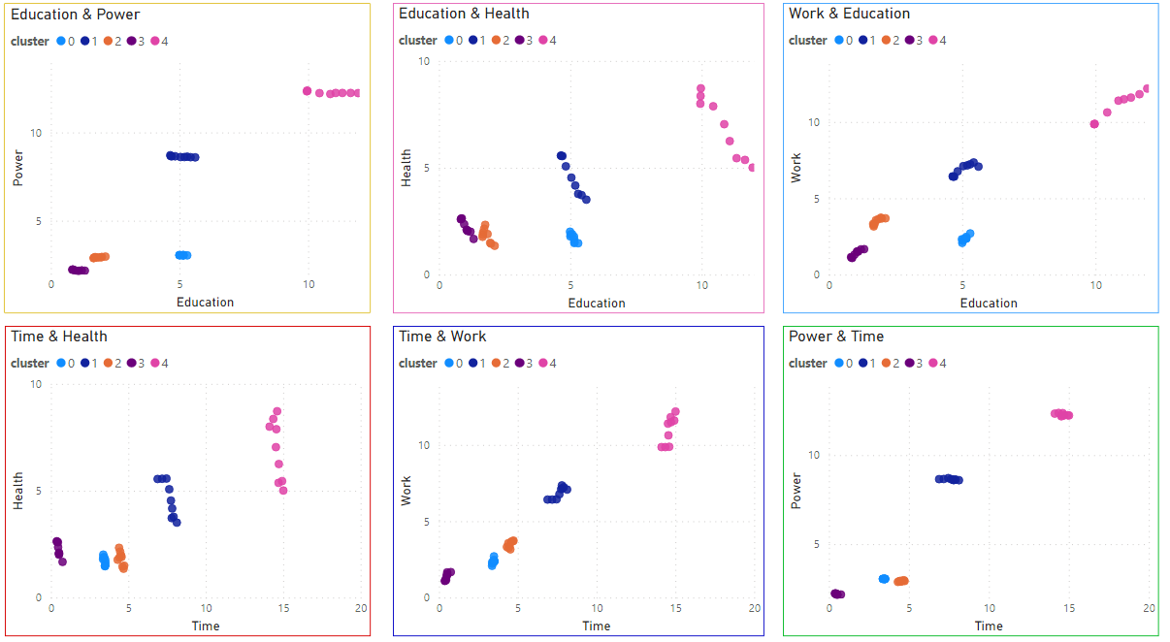

Slide 25
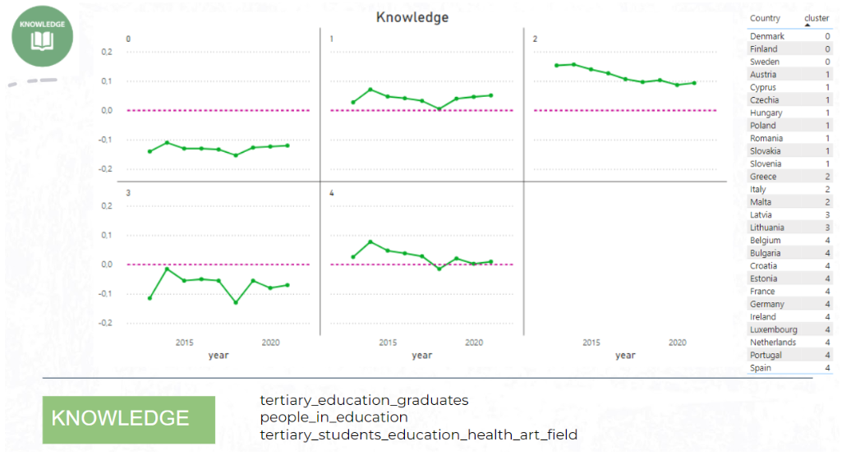

Slide 26

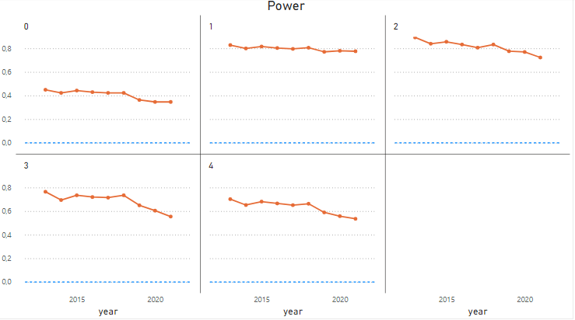
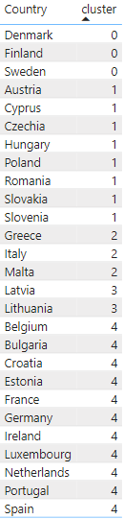
share_ministers
share_members_parliament
share_members_regional_assemblies
Share_board_members_largest_companies
share_board_members_central_bank
share_board_member_research_org
share_board_member_public_org
share_decision_making_body_olympic_org
POWER

Slide 27
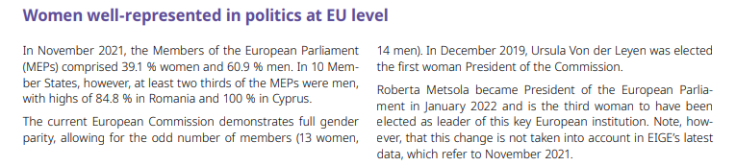
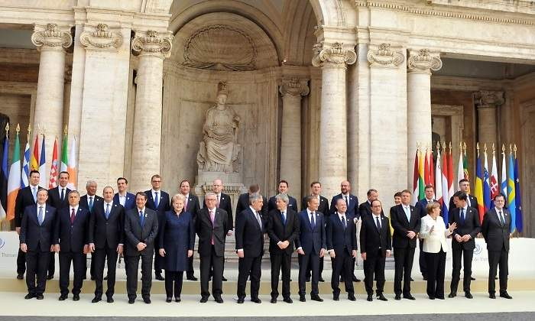

Slide 28
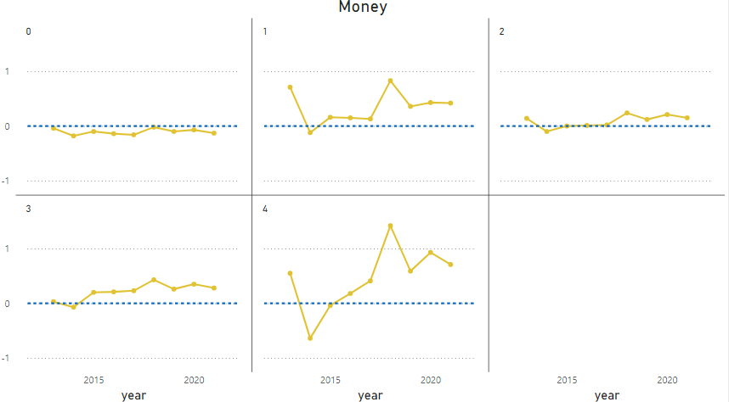
mean_monthly_earnings
mean_equivalised_income
risk_of_poverty
S20/S80_income
MONEY

Slide 29

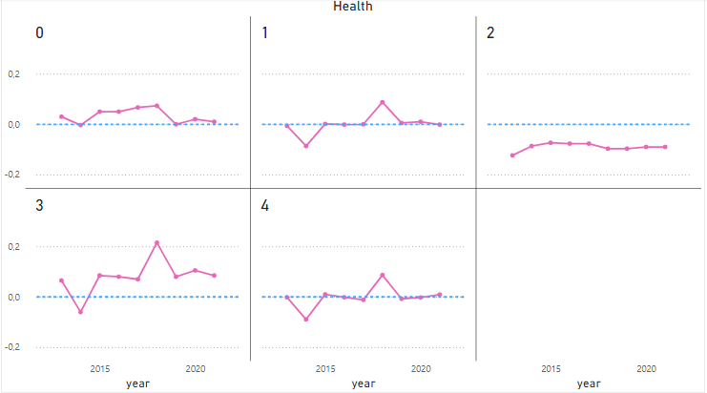
good_self-perceived_health
life_expectancy
healthy_life_years
no_smoking_nor_harm
no_dental_examination
ful_drinking
doing_sport_eating_healthy
no_medical_examination
no_dental_examination
HEALTH

Slide 30
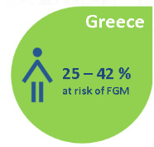
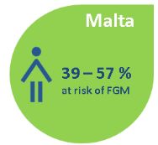
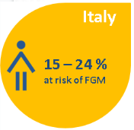

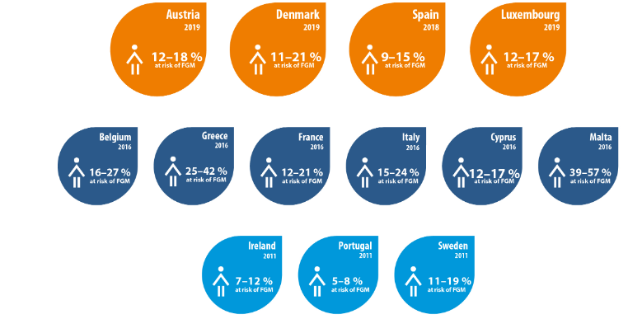
Risk of female genital mutilation
https://eige.europa.eu/news/girls-greece-are-risk-female-genital-mutilation
https://eige.europa.eu/gender-based-violence/female-genital-mutilation/risk-estimations#2017

Slide 31

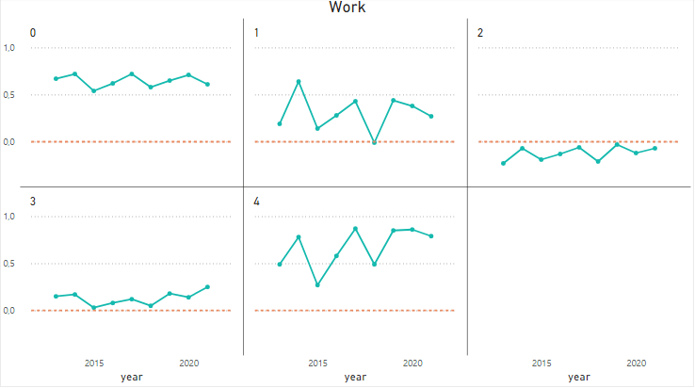
WORK
fulltime_employment_rate
duration_working_life
employed_in_education_health_socialactivities
flexibility_at_work
career_prospects

Slide 32
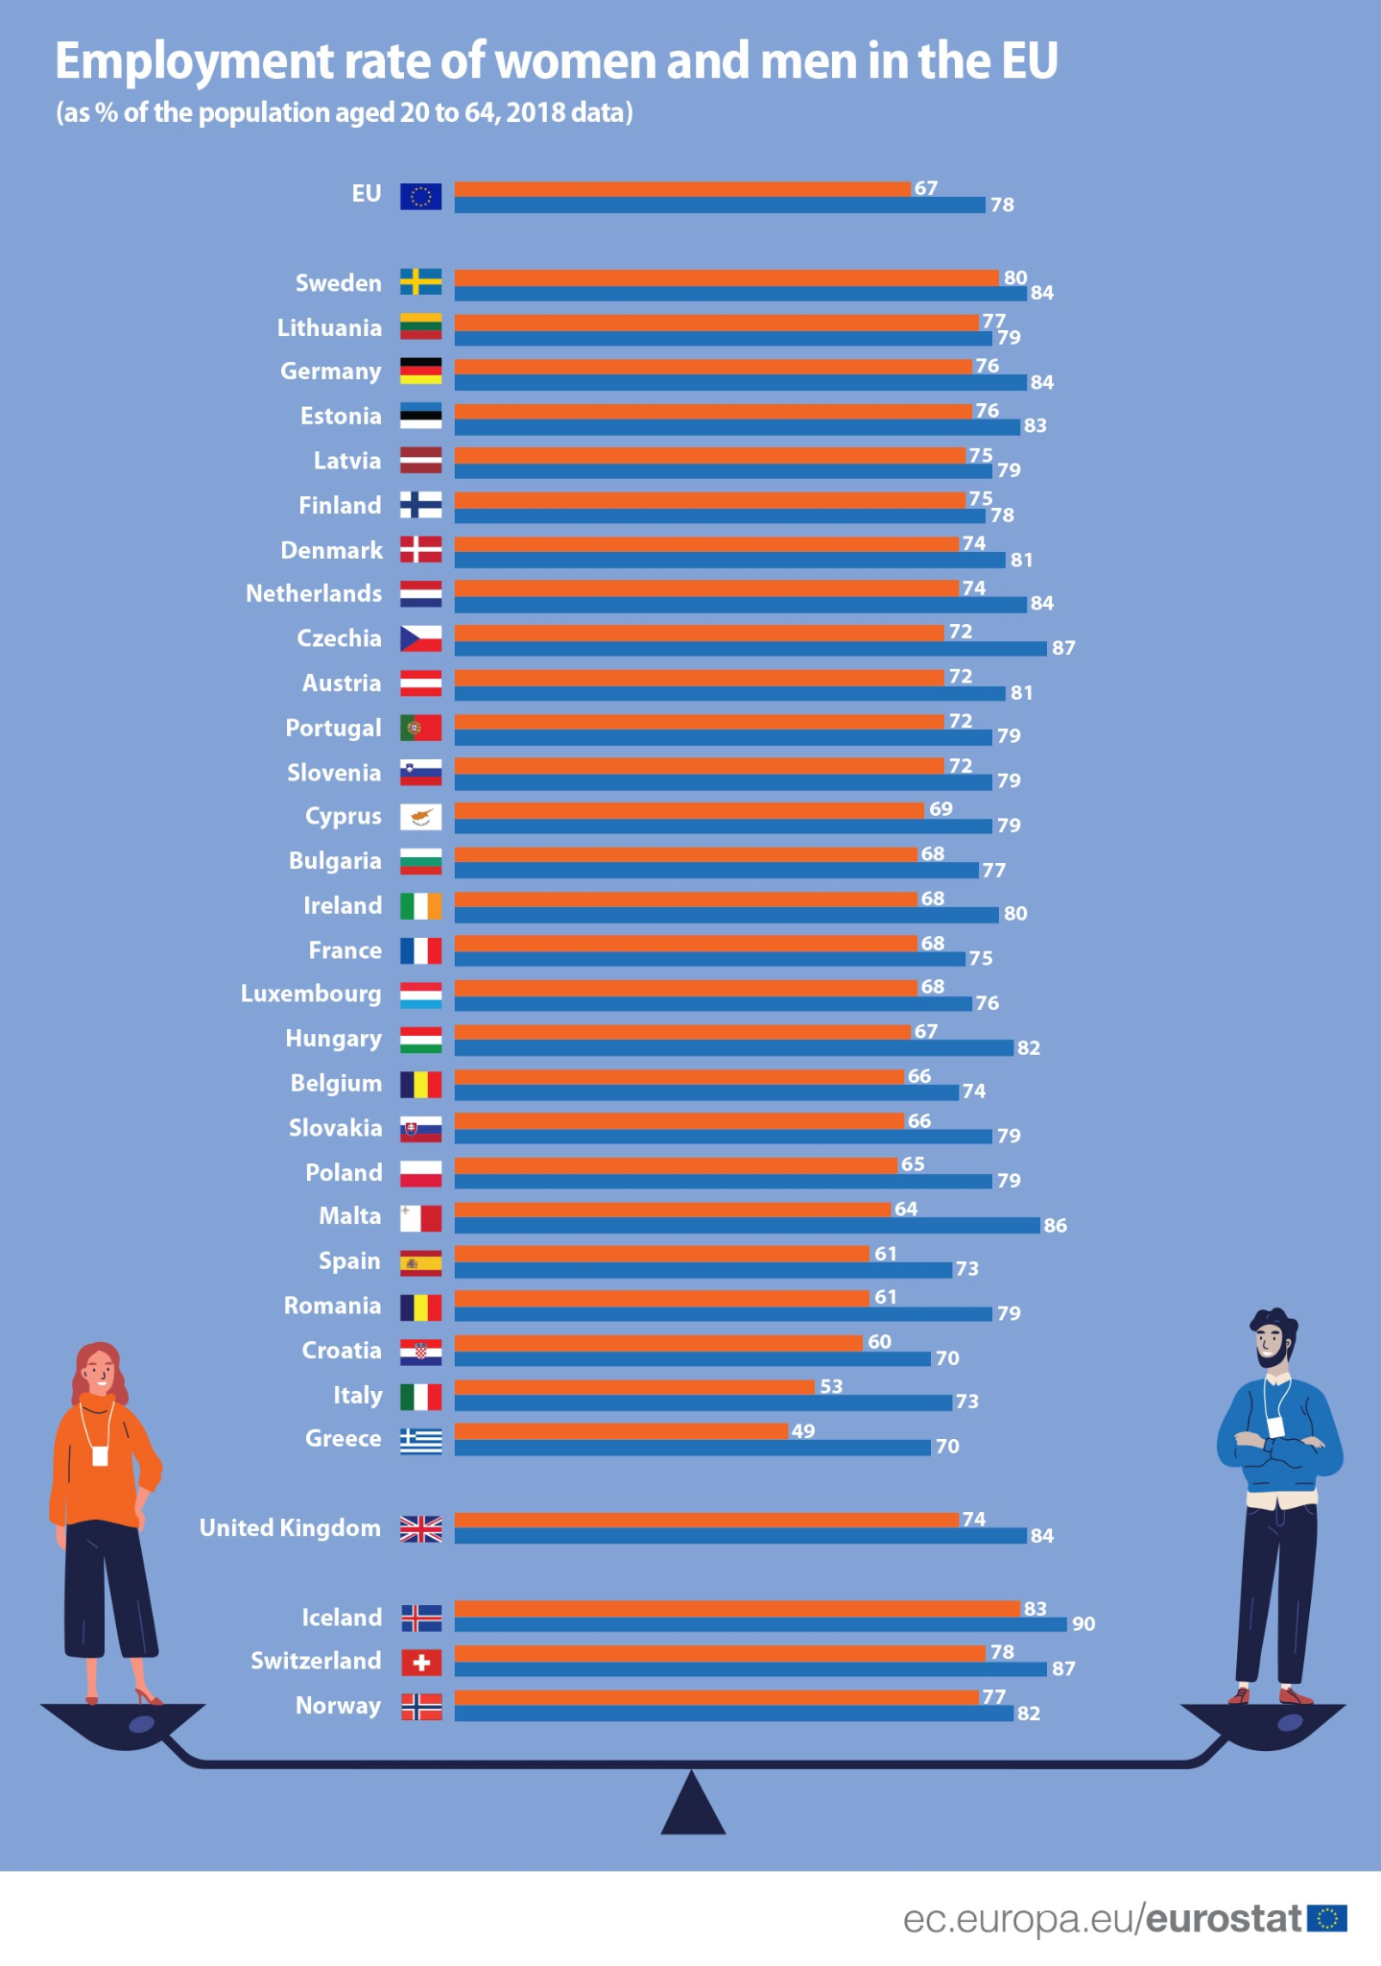
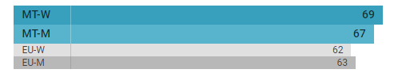
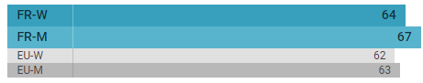
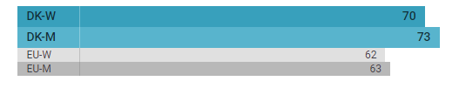
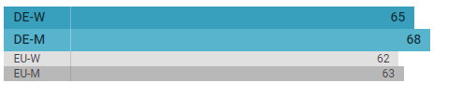
Proyecciones de carrera
Malta
Francia
Dinamarca
Alemania
https://eige.europa.eu/gender-equality-index/2021/domain/work/IT

Slide 33

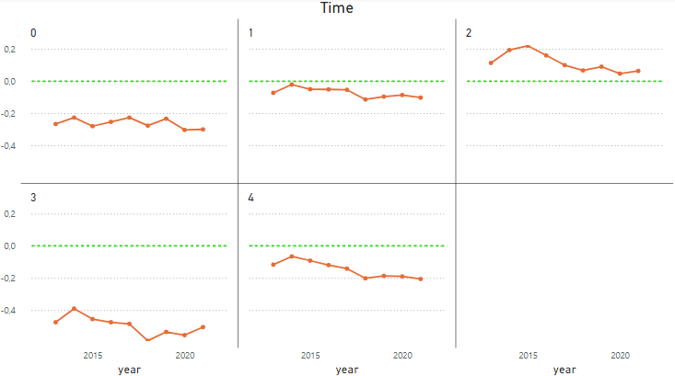
caring_kids_eldery_people_everyday
cooking_housework_everyday
doing_sport_cultural_activities
voluntary_activities
TIME

Slide 34
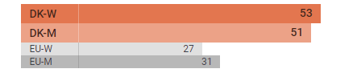
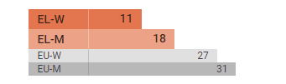
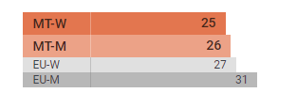
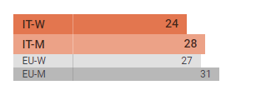
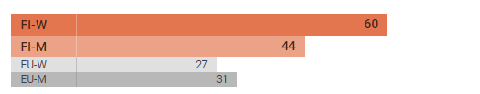
Realizar actividades culturales, deportivas y de ocio.
FINLANDIA
GRECIA
DINAMARCA
MALTA
ITALIA

Slide 35
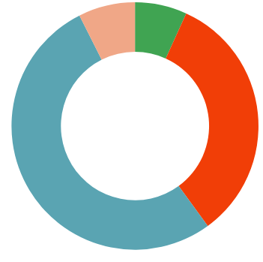
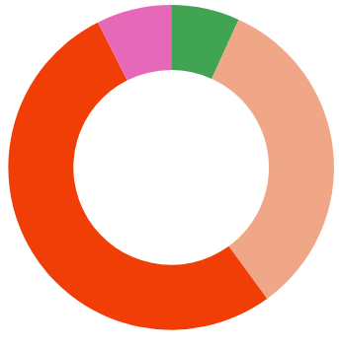
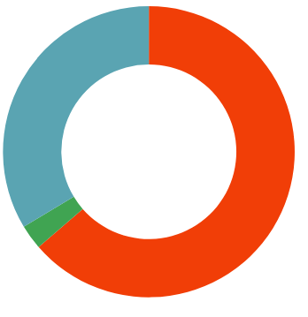
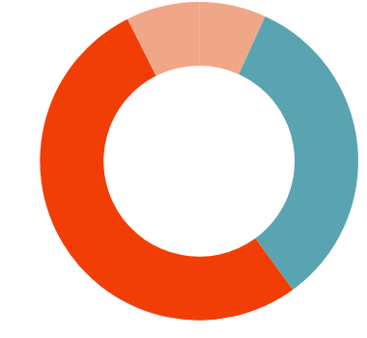



TABLA RESUMEN CLUSTERS
Cluster 0
Cluster 3
Desigualdad en Work
Más desigualdad en mujeres en dedicación de cuidado y tareas del hogar
Cluster 1
Cluster 4
Desigualdad casi nula en Health y Time
Mayor desigualdad en Time como en Work
Cluster 2
MGF
Casi nula la desigualdad en
Work

Slide 36
03
Objetivo
¿Cómo se calcula el índice de igualdad de género?

Slide 37
Modelo de Regresión - Cálculo del Score
ETL & Preprocesing
Modelización
Conclusiones
Selección del Dataset de igualdad
Target: Score
Aplicación de diferentes modelos de regresión para ver con cuál obtenemos mejor resultado
Análisis de resultados
Cálculo de pesos de variables

Slide 38

a) Análisis del target: score igualdad
0
100
Desigualdad
Igualdad
Grecia - 52,5
Suecia - 83,9
Score 2021

Slide 39



b) Resultados de los modelos

Slide 40



c) Fórmula del Score - Coefficients

Slide 41
04
Objetivo
¿Cuál será la situación en 2030? ¿Algún país alcanzará la igualdad de género?

Slide 42
Series temporales - Predicción 2030
Dataprocessing
Modelización
Conclusiones
Groupby del score y los países
Aplicación prophet model para la predicción
Cálculo del error
RMSE
Ranking 2030
Pocos datos

Slide 43


Score
01
Sweden
02
Denmark
03
Netherlands
Score real 2021

Slide 44



Resultados de la predicción
RMSE
1,55
RMSE 0.86
RMSE
1,42
RMSE 2,79
RMSE 2,35
RMSE 0,39
RMSE 0,59
RMSE 0,91
RMSE
1,93
RMSE 0,44
RMSE 0,05
RMSE
1,76

Slide 45

Resultados de la predicción
RMSE
2,01
RMSE 0,76
RMSE 0,70
RMSE
1,01
RMSE 0,48
RMSE 0,35
RMSE 0,50
RMSE 2,60
RMSE 0,44
RMSE 2,07
RMSE 0,37
RMSE 2,38

Slide 46
Resultados de la predicción
RMSE 1,49
RMSE 2,26
RMSE 0,18
Mean RMSE
1.22
Mean Score
65.31
RMSE/Mean Score =
1.86%

Slide 47





Ranking final 2030
5
4
2
0
2
5
4
4
7
2
1
4
6
Spain
92.49
2
2
Finland
87.63
0
1
Sweden
85.94
2
2
2
3
8
13
2
4
2
2

Slide 48
Impacto Covid-19
Igualdad de género
Más estrés laboral y carga familiar
Pérdidas de trabajo
Más mujeres en sectores esenciales

Slide 49
Conclusiones
01
02
OBJETIVO: Feature Importance
Employed_education_health_socialactivities
Caring_kids_eldery_people_everyday
Mean_monthly_earnings
Share_ministers
OBJETIVO: Clustering
5 clusters diferenciados.

Slide 50

Conclusiones
03
04
OBJETIVO: Fórmula del Score Igualdad
→ Ridge Regression
→ Importancia del peso de los países.
OBJETIVO: Predicción 2030
→ Ningún país alcanza la igualdad de género.
→ Necesidad de aplicar políticas que reduzcan la brecha entre sexos.

Slide 51







Slide 52

Gracias

